Slide 1
NMP 中判田未来プロジェクト
～誰もが利用しやすい駅にするために～
２年３組１班

Slide 2
対象地域
判田・戸次など
大南地区

Slide 3
現状および課題
高齢化の進む判田でこれは
致命的！！
駅周辺
設備
自転車・歩行者が歩きにくい
駅構内に階段があり バリアフリーがない
駅裏側の利用者は遠回りになる
駐輪場に屋根がない
外灯が少なく全体的に暗い
電車を待つスペースが少ない
付近に店がなく不便

Slide 4
改善策①
構内に階段があって利用しずらい
歩道橋を撤去し、直接ホームに行けるようにする
判田に多い高齢の方も楽に利用できるようになる

Slide 5
改善策​②
駅の入口が1つしかなく、駅裏方面からの利用者は遠回りをしなければならない
駅の裏側にも改札を作り、ふたつの入口から駅の利用ができるようにする
駅周りは交通量が多い上に狭く、自転車や歩行者は歩きづらい
不便さ解消・駅前混雑の解消につながる

Slide 6
改善策​③
駐輪場に屋根がなく整備されていない
駐輪場に屋根を付ける
屋根の上にスペースが！！
スペースを活用することで店を作ったり、
電車を待つ場所を作ったりすることができる

Slide 7
仮説
1.歩道橋を撤去・踏切の設置でホームまで直接行けるようにすれば利用者の中でも多い高齢者でも利用しやすくなるのではないか
２.駅の裏側にも改札を作れば、駅裏からの利用者の不便さ解消・駅前混雑の解消につながるのではないか
３.駐輪場に屋根を設置し、綺麗にすれば利用したいと思える駅につながるのではないか

Slide 8
どうきょう未来予想図③
未来予想図①
ホームへの行き方
滝尾駅の構内の様子
歩道橋を撤去し、誰もが楽に利用できるように
Notes:
まずなぜ歩道橋が必要なのか
中判田駅は豊肥本線では数少ないホームがふたつの駅。電車の離合に使われるためホームの数を減らす訳にはいかない
他にホームがふたつの駅というと滝尾駅があり、滝尾駅は構内に踏切がありホームと改札を繋いでいる。中判田駅も同じようにすればいいのではないか。
判田や周辺地区は高齢化が進んできていて、利用者を増やすためには高齢の方々にも使いやすい駅を目指すことが必要である。

Slide 9
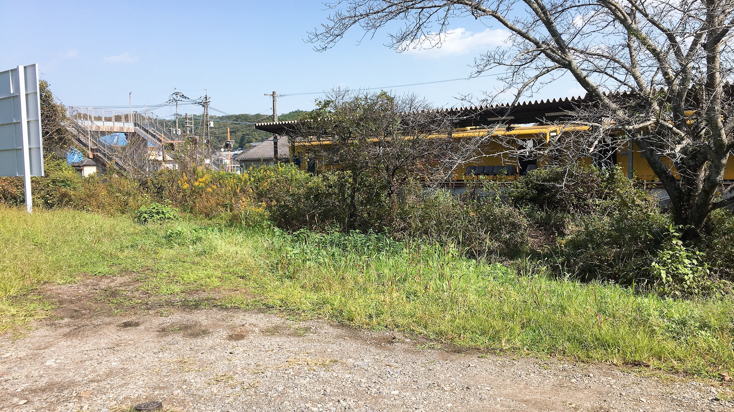
未来予想図②
l
中判田駅裏側
駅裏側に空き地が
ある！！
ここに改札を作り、駅裏側からも楽に利用できるように
Notes:
戸次や国道から駅を利用する人は今まで通りの改札の場所が利用しやすいと思うけど、南高生や判田地区から使う人は駅まで大回りしていかなければならない また南高生は踏切がない所を渡ることを余儀なくされてるいなどの危険な現状もある
それを改善するためには改札を2箇所に分けることが有効な手段だと考えられる

Slide 10
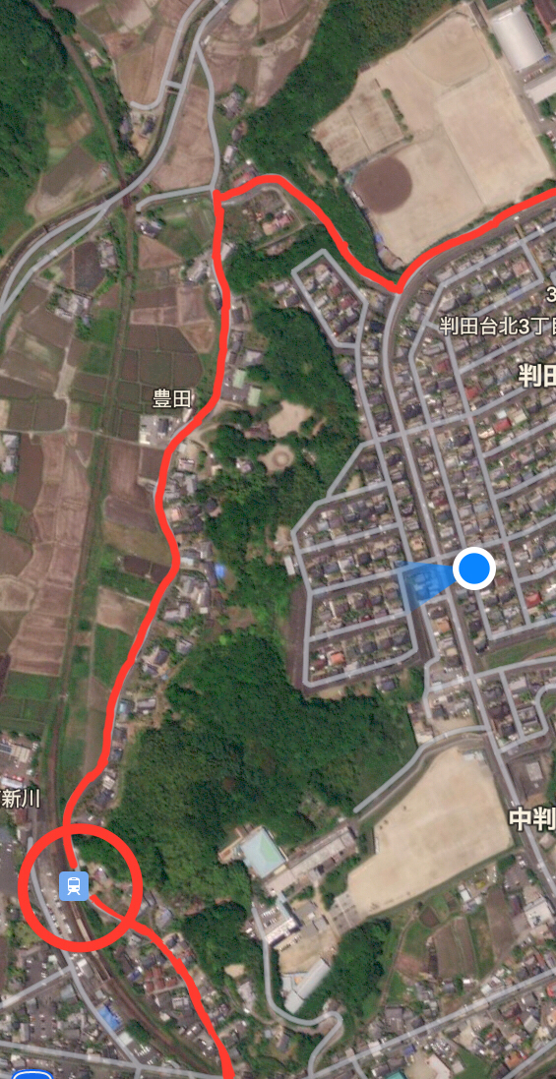
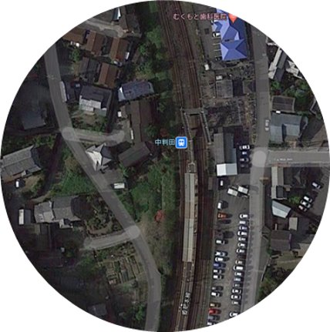
大分南高校
中判田駅

Slide 11
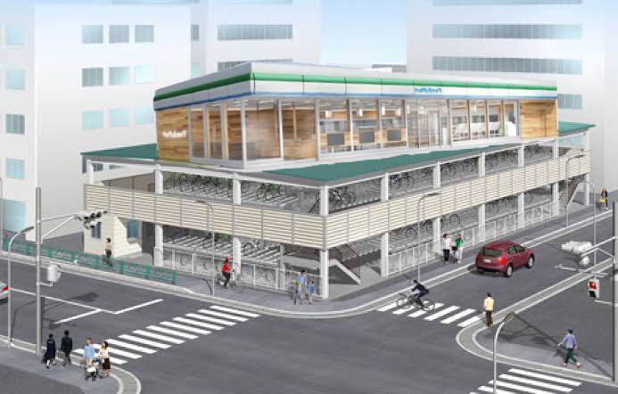
未来予想図③
l
駐輪場
＊画像はイメージです
駐輪場を立体にすることで、スペースを活用できる
Notes:
コンビニを作ったり、電車を待つスペースを作ったり

Slide 12
提言(まとめ)
１．歩道橋を撤去し、構内に踏切を作る
２．駅の裏側にも改札を作り、２つの入り口から入れ
るようにする
３．立体駐輪場に作り変え、上のスペースを活用する。
上記の３つを実現することで中判田駅が誰もが利用しやすい駅になると思う

Slide 13
考えられる課題
莫大なコストがかかる
立体駐輪場の上に太陽光パネルを設置し、
駅内で使う電気は自給自足できるようにする
駅裏側(2つ目の改札)の道が狭い
徒歩での利用に限定したり、前の道を混む時間帯のみ一方通行にしたりするなどの工夫が必要
・たくさんの時間が必要
これらの開発を進めるためにはたくさんの時間が必要になるため、地域の方々の協力が必要になる
Notes:
課題として駅周りに外灯が少なくくらいということがあったのも、駅で使う電気は駅で作るようにすればコストを気にせずいくらでも作れるようになる

Slide 14
中判田駅についてたくさんの課題を見つけ、たくさんの改善策を立てることができてとても良かった。考えた改善策には課題も多いが、私たちが考えた改善策が中判田駅をより良い駅にすることに少しでもつながっていけばいいなと思う。
感想

Slide 15
ご清聴ありがとうございました！

